Slide 3
صفي الأعمال التي يقوم بها هؤلاء الأشخاص.

Slide 11
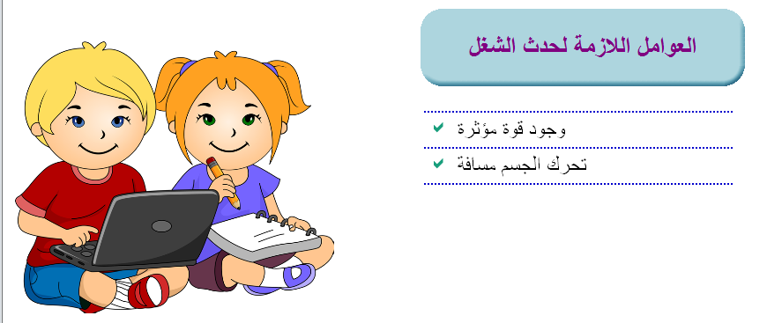

Slide 13
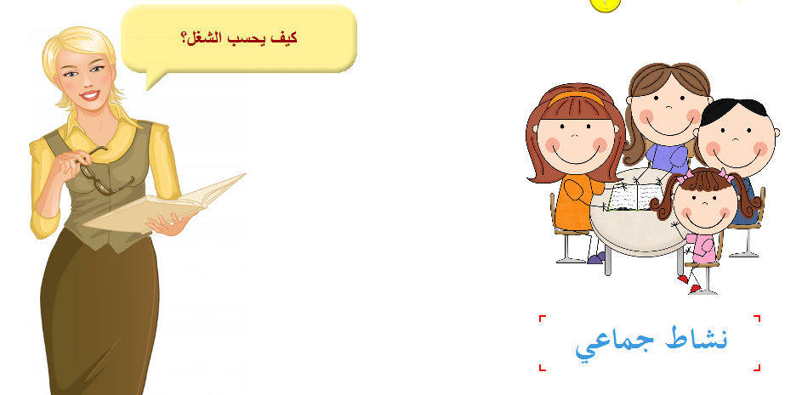

Slide 24
لا تنسوني من صالح دعائكم
وجانات علي البلوي

